Slide 1
FORMALISMOS TERMODINÂMICOS
Foco: Apresentação da base conceitual para muitas informações apresentadas durante o curso, tendo como material de apoio principal os capítulos 11 e 13 do livro Introdução à Termodinâmica da Engenharia Química, Smith, van Ness e Abbott, LTC, 7ª edição.
É fundamental saber diferenciar o que é derivado apenas das Leis Termodinâmicas e da matemática daquilo que é obtido com modelos. Os primeiros têm status de lei, e dados experimentais devem obedecer a essas leis. Já modelos são tentativas de representar a natureza, e esses devem então buscar reproduzir dados experimentais.

Slide 2
Energia de Gibbs como Função de Quantidades de Matéria
Foco: estender a equação fundamental em Gibbs para sistemas de composição variada

Slide 3
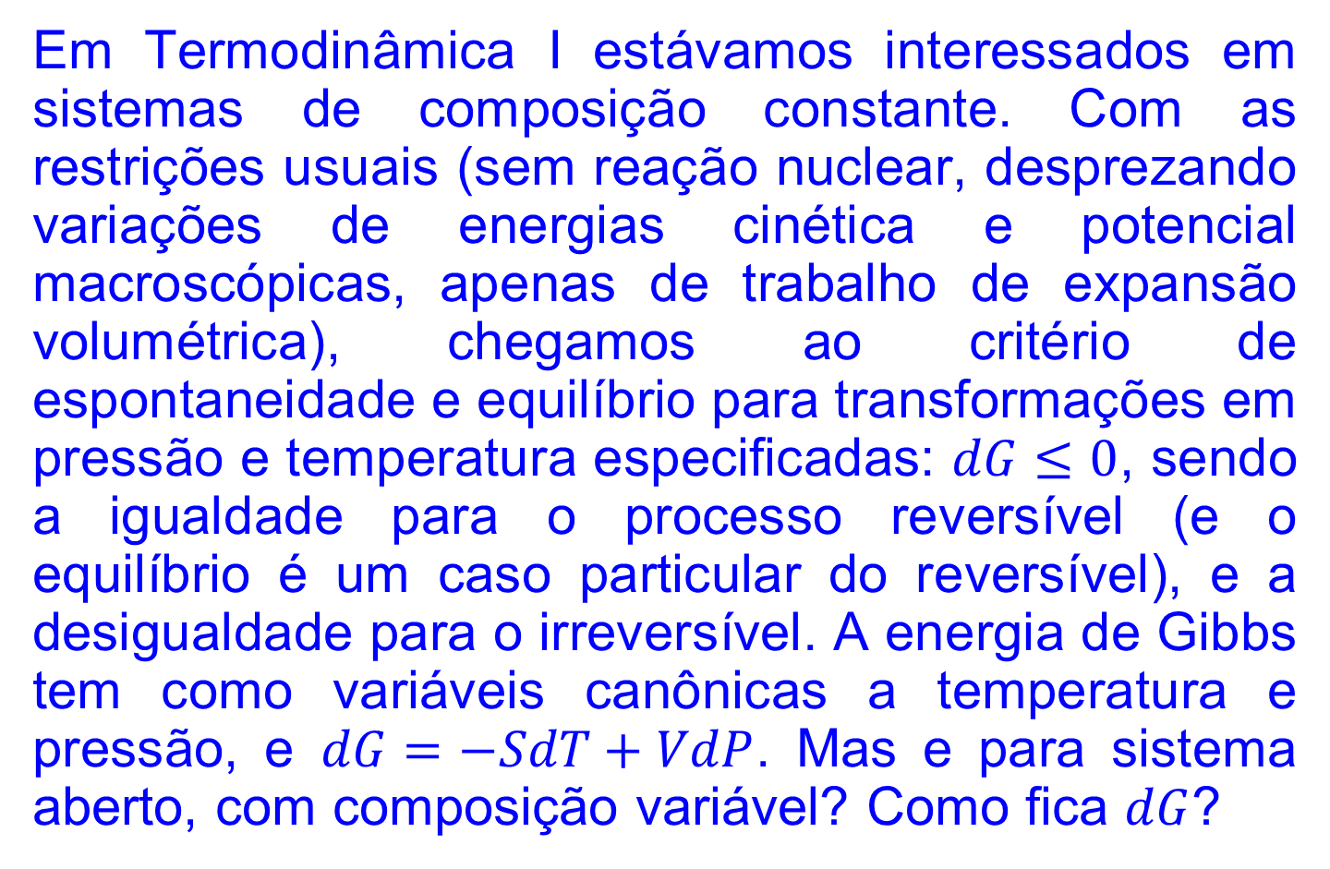
Equação Fundamental de Gibbs
Em Termodinâmica I estávamos interessados em sistemas de composição constante. Com as restrições usuais (sem reação nuclear, desprezando variações de energias cinética e potencial macroscópicas, apenas de trabalho de expansão volumétrica), chegamos ao critério de espontaneidade e equilíbrio para transformações em pressão e temperatura especificadas: $dG≤0$, sendo a igualdade para o processo reversível (e o equilíbrio é um caso particular do reversível), e a desigualdade para o irreversível. A energia de Gibbs tem como variáveis canônicas a temperatura e pressão, e $dG=−SdT+VdP$. Mas e para sistema aberto, com composição variável? Como fica $dG$?

Slide 4
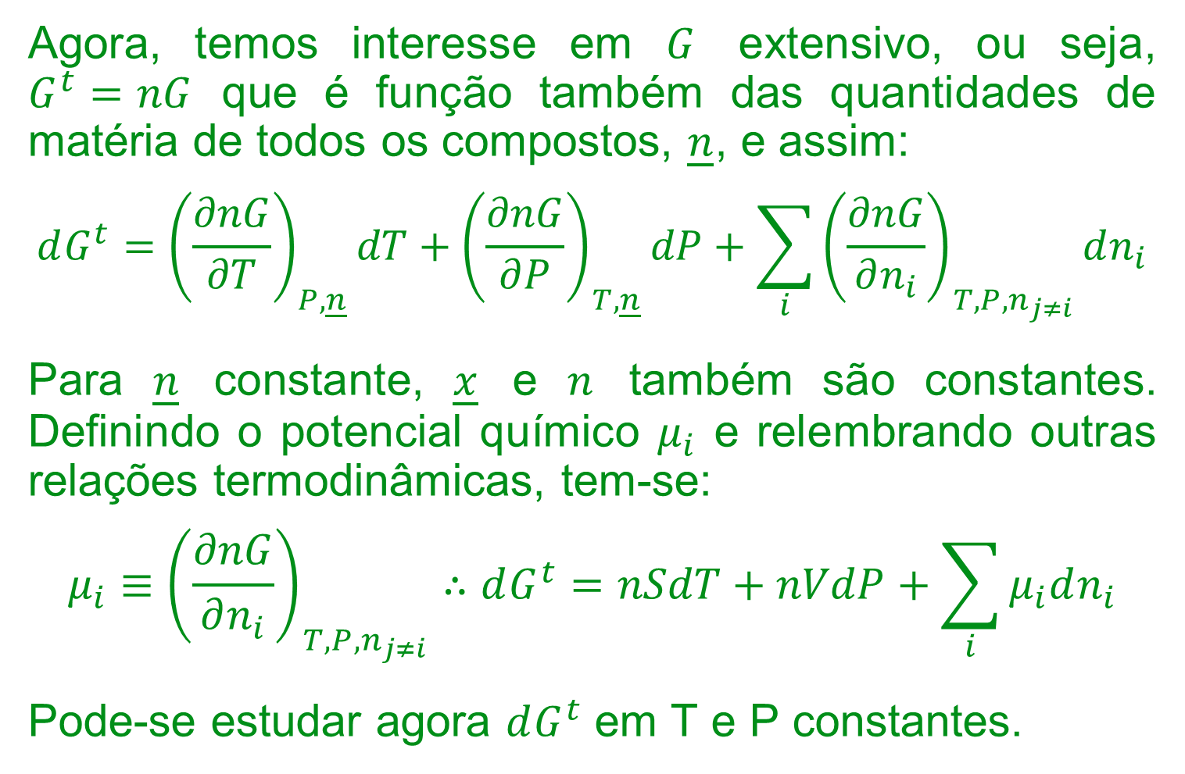
Equação Fundamental de Gibbs
Agora, temos interesse em $G$ extensivo, ou seja, $G^{t}=nG$ que é função também das quantidades de matéria de todos os compostos, $\underline{n}$, e assim:
$$dG^{t}={\left(\frac{∂nG}{∂T}\right)}_{P,\underline{n}}dT+{\left(\frac{∂nG}{∂P}\right)}_{T,\underline{n}}dP+\sum_{i}{{\left(\frac{∂nG}{∂n_{i}}\right)}_{T,P,n_{j≠i}}dn_{i}}$$
Para $\underline{n}$ constante, $\underline{x}$ e $n$ também são constantes. Definindo o potencial químico $μ_{i}$ e relembrando outras relações termodinâmicas, tem-se:
$$μ_{i}≡{\left(\frac{∂nG}{∂n_{i}}\right)}_{T,P,n_{j≠i}}∴dG^{t}=nSdT+nVdP+\sum_{i}{μ_{i}dn_{i}}$$
Pode-se estudar agora $dG^{t}$ em T e P constantes.

Slide 5
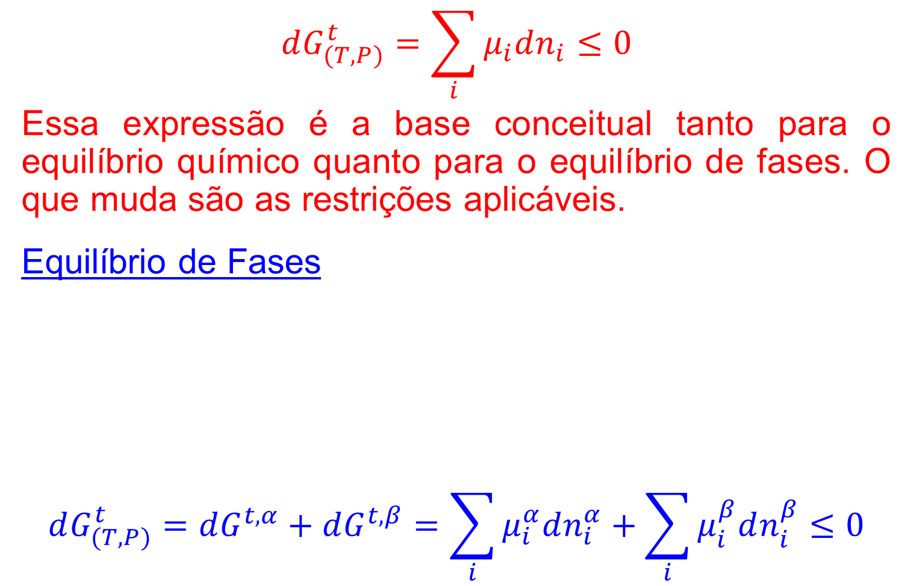
Equação Fundamental de Gibbs
$$dG_{(T,P)}^{t}=\sum_{i}{μ_{i}dn_{i}}≤0$$
Essa expressão é a base conceitual tanto para o equilíbrio químico quanto para o equilíbrio de fases. O que muda são as restrições aplicáveis.
Equilíbrio de Fases
$$dG_{(T,P)}^{t}=dG^{t,α}+dG^{t,β}=\sum_{i}{μ_{i}^{α}dn_{i}^{α}}+\sum_{i}{μ_{i}^{β}dn_{i}^{β}}≤0$$
Seja um sistema fechado subdividido em dois subsistemas α e β todas em T e P especificadas com transferência de massa da fase α para a β. Tem-se:
α
β

Slide 6
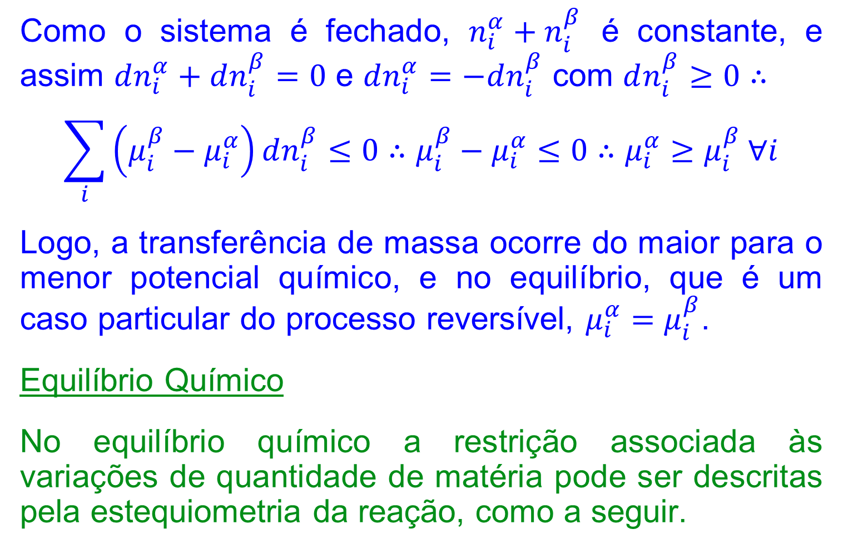
Equação Fundamental de Gibbs
Como o sistema é fechado, $n_{i}^{α}+n_{i}^{β}$ é constante, e assim $dn_{i}^{α}+dn_{i}^{β}=0$ e $dn_{i}^{α}=−dn_{i}^{β}$ com $dn_{i}^{β}≥0∴$
$$\sum_{i}{\left(μ_{i}^{β}−μ_{i}^{α}\right)dn_{i}^{β}}≤0∴μ_{i}^{β}−μ_{i}^{α}≤0∴μ_{i}^{α}≥μ_{i}^{β} ∀i$$
Logo, a transferência de massa ocorre do maior para o menor potencial químico, e no equilíbrio, que é um caso particular do processo reversível, $μ_{i}^{α}=μ_{i}^{β}$.
Equilíbrio Químico
No equilíbrio químico a restrição associada às variações de quantidade de matéria pode ser descritas pela estequiometria da reação, como a seguir.

Slide 7
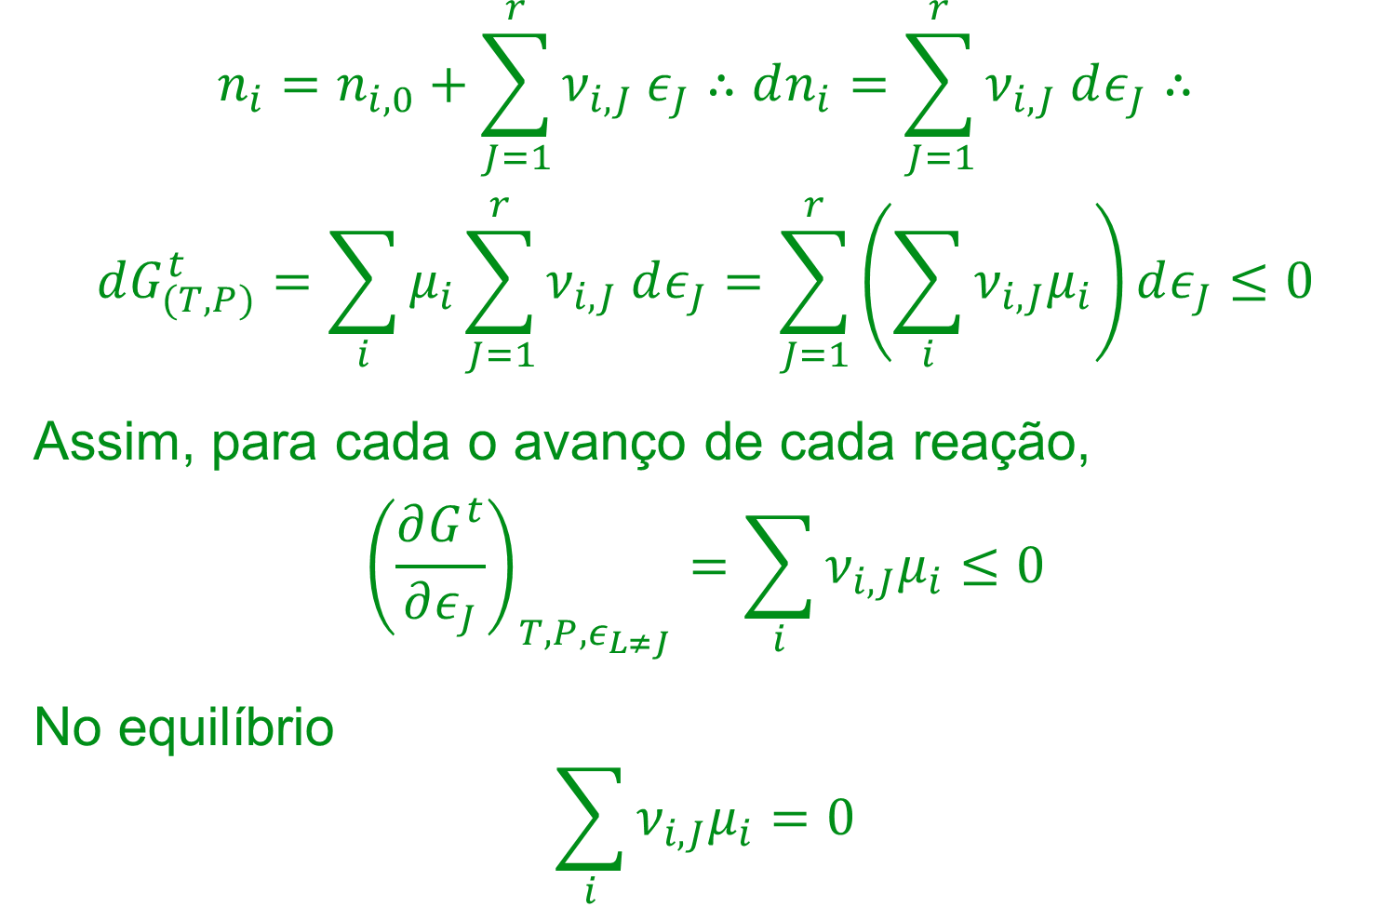
Equação Fundamental de Gibbs
$$n_{i}=n_{i,0}+\sum_{J=1}^{r}{ν_{i,J} ε_{J}}∴dn_{i}=\sum_{J=1}^{r}{ν_{i,J} dε_{J}}∴$$
$$dG_{(T,P)}^{t}=\sum_{i}{μ_{i}\sum_{J=1}^{r}{ν_{i,J} dε_{J}}}=\sum_{J=1}^{r}{\left(\sum_{i}{ν_{i,J}μ_{i}}\right)dε_{J}}≤0$$
Assim, para cada o avanço de cada reação,
$${\left(\frac{∂G^{t}}{∂ε_{J}}\right)}_{T,P,ε_{L≠J}}=\sum_{i}{ν_{i,J}μ_{i}}≤0$$
No equilíbrio
$$\sum_{i}{ν_{i,J}μ_{i}}=0$$

Slide 8
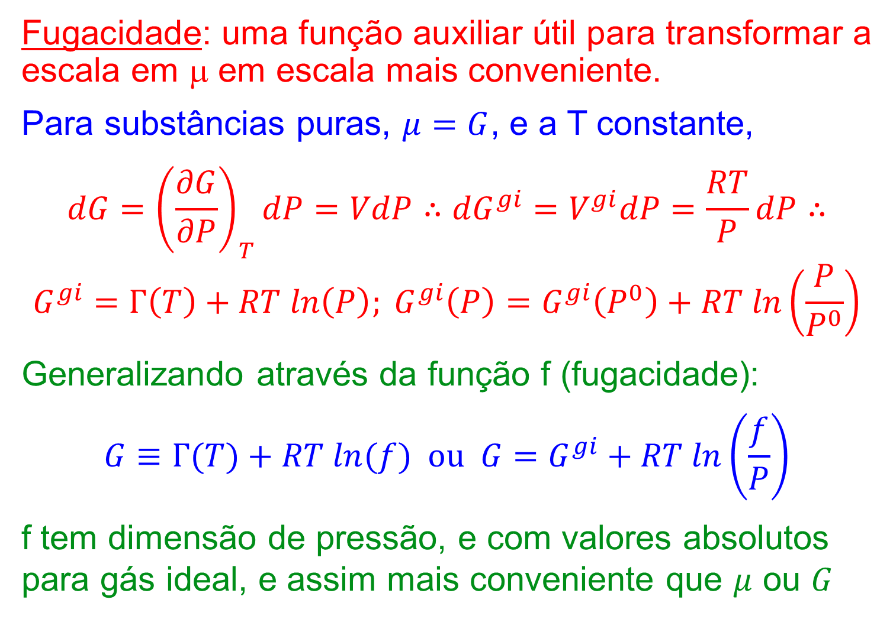
Fugacidade
Fugacidade: uma função auxiliar útil para transformar a escala em μ em escala mais conveniente.
Para substâncias puras, $μ=G$, e a T constante,
$$dG={\left(\frac{∂G}{∂P}\right)}_{T}dP=VdP∴{dG}^{gi}=V^{gi}dP=\frac{RT}{P}dP∴$$
$$G^{gi}=Γ\left(T\right)+RT ln\left(P\right); G^{gi}\left(P\right)=G^{gi}\left(P^{0}\right)+RT ln\left(\frac{P}{P^{0}}\right)$$
Generalizando através da função f (fugacidade):
$$G≡Γ(T)+RT ln(f) ou G=G^{gi}+RT ln\left(\frac{f}{P}\right)$$
f tem dimensão de pressão, e com valores absolutos para gás ideal, e assim mais conveniente que $μ$ ou $G$

Slide 9
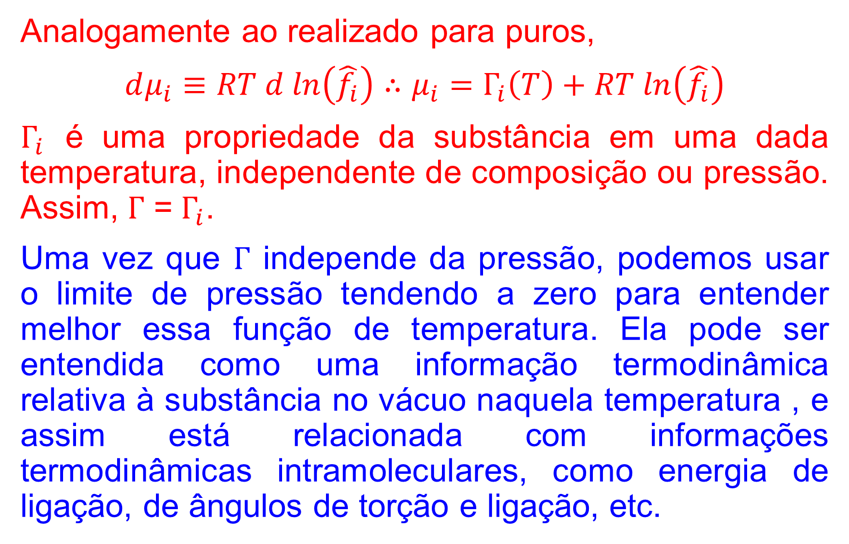
Fugacidade
Analogamente ao realizado para puros,
$$dμ_{i}≡RT d ln\left(\hat{f_{i}}\right)∴μ_{i}=Γ_{i}\left(T\right)+RT ln\left(\hat{f_{i}}\right)$$
$Γ_{i}$ é uma propriedade da substância em uma dada temperatura, independente de composição ou pressão. Assim, $Γ$ = $Γ_{i}$.
Uma vez que $Γ$ independe da pressão, podemos usar o limite de pressão tendendo a zero para entender melhor essa função de temperatura. Ela pode ser entendida como uma informação termodinâmica relativa à substância no vácuo naquela temperatura , e assim está relacionada com informações termodinâmicas intramoleculares, como energia de ligação, de ângulos de torção e ligação, etc.

Slide 10
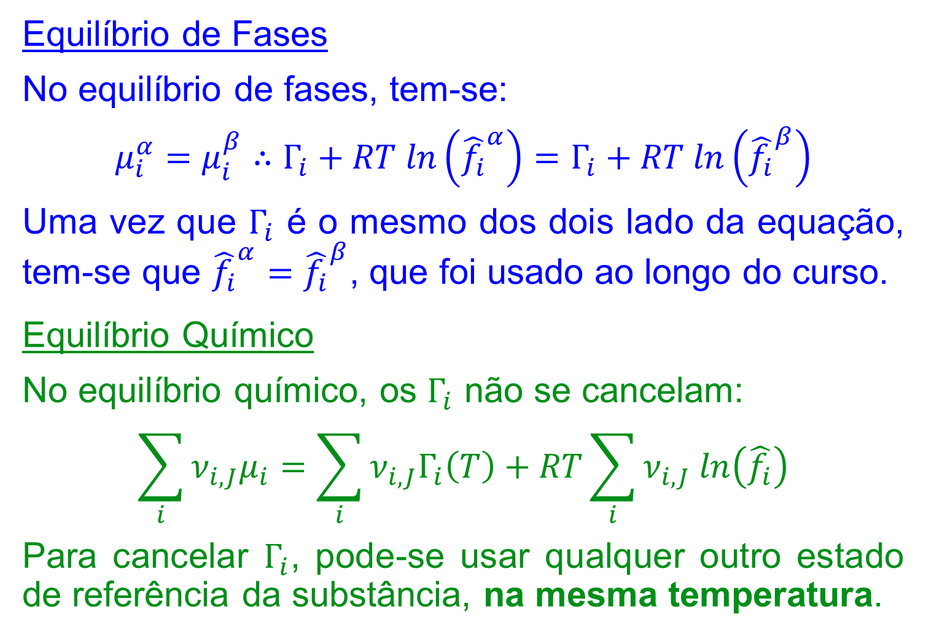
Potencial Químico nos Equilíbrios Químico e de Fases
Equilíbrio de Fases
No equilíbrio de fases, tem-se:
$$μ_{i}^{α}=μ_{i}^{β}∴Γ_{i}+RT ln\left({\hat{f_{i}}}^{α}\right)=Γ_{i}+RT ln\left({\hat{f_{i}}}^{β}\right)$$
Uma vez que $Γ_{i}$ é o mesmo dos dois lado da equação, tem-se que ${\hat{f_{i}}}^{α}={\hat{f_{i}}}^{β}$, que foi usado ao longo do curso.
Equilíbrio Químico
No equilíbrio químico, os $Γ_{i}$ não se cancelam:
$$\sum_{i}{ν_{i,J}μ_{i}}=\sum_{i}{ν_{i,J}Γ_{i}\left(T\right)}+RT\sum_{i}{ν_{i,J} ln\left(\hat{f_{i}}\right)}$$
Para cancelar $Γ_{i}$, pode-se usar qualquer outro estado de referência da substância, na mesma temperatura.

Slide 11
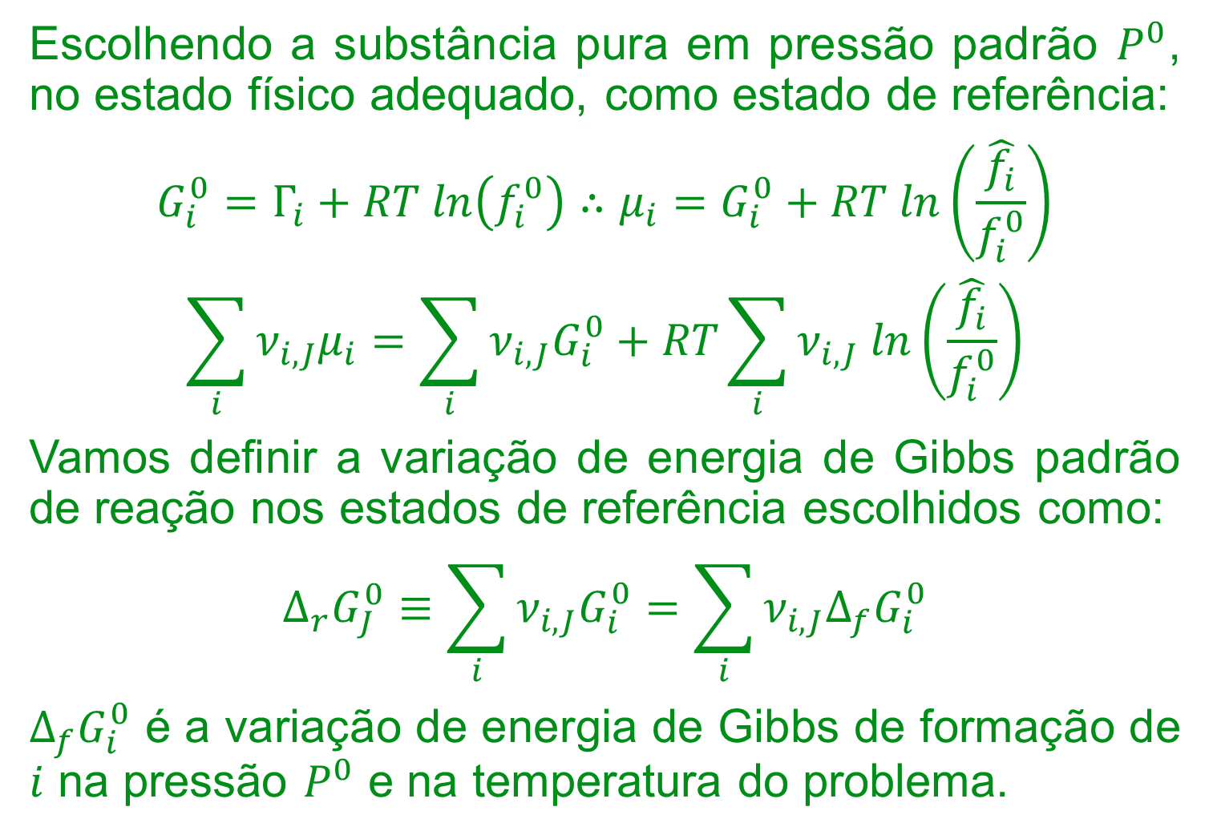
Estado de Referência para o Equilíbrio Químico
Escolhendo a substância pura em pressão padrão $P^{0}$, no estado físico adequado, como estado de referência:
$$G_{i}^{0}=Γ_{i}+RT ln\left(f_{i}^{0}\right)∴μ_{i}=G_{i}^{0}+RT ln\left(\frac{\hat{f_{i}}}{f_{i}^{0}}\right)$$
$$\sum_{i}{ν_{i,J}μ_{i}}=\sum_{i}{ν_{i,J}G_{i}^{0}}+RT\sum_{i}{ν_{i,J} ln\left(\frac{\hat{f_{i}}}{f_{i}^{0}}\right)}$$
Vamos definir a variação de energia de Gibbs padrão de reação nos estados de referência escolhidos como:
$$Δ_{r}G_{J}^{0}≡\sum_{i}{ν_{i,J}G_{i}^{0}}=\sum_{i}{ν_{i,J}Δ_{f}G_{i}^{0}}$$
$Δ_{f}G_{i}^{0}$ é a variação de energia de Gibbs de formação de $i$ na pressão $P^{0}$ e na temperatura do problema.

Slide 12
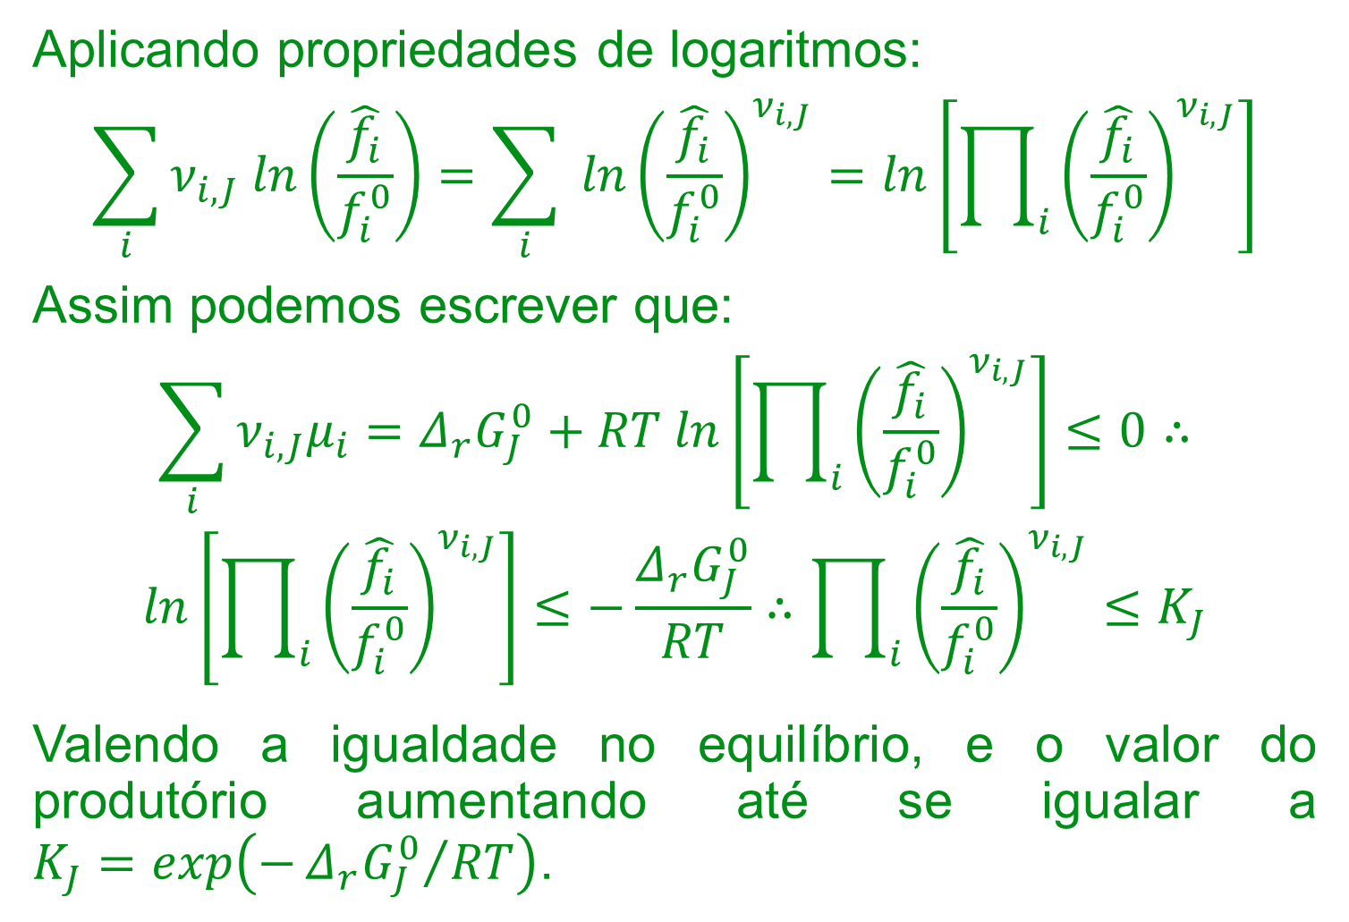
Equações para o Equilíbrio Químico
Aplicando propriedades de logaritmos:
$$\sum_{i}{ν_{i,J} ln\left(\frac{\hat{f_{i}}}{f_{i}^{0}}\right)}=\sum_{i}{ ln{\left(\frac{\hat{f_{i}}}{f_{i}^{0}}\right)}^{ν_{i,J}}}=ln\left[\prod_{i}{{\left(\frac{\hat{f_{i}}}{f_{i}^{0}}\right)}^{ν_{i,J}}}\right]$$
Assim podemos escrever que:
$$\sum_{i}{ν_{i,J}μ_{i}}=Δ_{r}G_{J}^{0}+RT ln\left[\prod_{i}{{\left(\frac{\hat{f_{i}}}{f_{i}^{0}}\right)}^{ν_{i,J}}}\right]≤0∴$$
$$ln\left[\prod_{i}{{\left(\frac{\hat{f_{i}}}{f_{i}^{0}}\right)}^{ν_{i,J}}}\right]≤−\frac{Δ_{r}G_{J}^{0}}{RT}∴\prod_{i}{{\left(\frac{\hat{f_{i}}}{f_{i}^{0}}\right)}^{ν_{i,J}}}≤K_{J}$$
Valendo a igualdade no equilíbrio, e o valor do produtório aumentando até se igualar a $K_{J}=exp\left(−{Δ_{r}G_{J}^{0}}/{RT}\right)$.

Slide 13
Regra das Fases e
Teorema de Duhem

Slide 14
Regra das Fases
A Regra das Fases contabiliza o número de variáveis intensivas que devem ser especificadas no equilíbrio de fases para que o número de incógnitas se iguale ao número de equações no problema.
Se não existirem restrições físicas, o sistema em equilíbrio evolui para a igualdade de temperatura, pressão e potencial químico de cada uma das N espécies, em cada uma das π fases:

Slide 15
As incógnitas nesse problema são: a temperatura, a pressão e as composições de todas as fases. Uma vez que a soma das frações molares em cada fase é igual a 1, são incógnitas composicionais além da temperatura e da pressão. Assim, o número de incógnitas é:
Para cada espécie há π – 1 equações de igualdade de potencial químico independentes. Assim, o total de equações é:
E o número de graus de liberdade é:

Slide 16
Na formulação anterior apenas foi considerado o equilíbrio de fases. Estendendo o problema para o equilíbrio químico (com reação química) e de fases, tem-se que para cada reação independente é adicionada uma equação de equilíbrio ao problema. Assim, para r reações independentes,
Métodos para o cálculo do número de reações independentes serão discutidos oportunamente. Generalizando o resultado, pode-se acrescentar s restrições especiais, equações adicionais à formulação anterior. Logo,

Slide 17
Algumas aplicações...
Sistema sem reação química, 1 fase:
Logo, para substância pura, 2 graus de liberdade, usualmente P e V ou P e T.
Número máximo de fases para uma mistura:
Logo, para substância pura, o número máximo de fases em equilíbrio ocorre em um sistema trifásico, podendo ser no ponto triplo (sólido, líquido e vapor em equilíbrio), ou um equilíbrio entre duas fases sólidas e uma líquida, ou ainda entre três fases sólidas.

Slide 18
Teorema de Duhem
“O estado de equilíbrio de qualquer sistema fechado, formado a partir de massas conhecidas de todas as espécies do problema, é completamente determinado (propriedades intensivas e extensivas) pela especificação de quaisquer duas variáveis independentes”.
Para chegar a esse resultado, parte-se da regra das fases sem reação química, sendo que agora temos como incógnitas as massas de todas as espécies em todas as fases, sabendo as massas totais das mesmas. Logo, são π incógnitas adicionais (as massas de cada uma das fases) e N equações adicionais (a soma das massas de cada espécie em cada fase é a massa total da espécie).

Slide 19
Dessa forma,
Esse resultado confirma o Teorema de Duhem.
Estendendo o resultado para sistemas reacionais, tem-se agora mais r relações de equilíbrio (r equações adicionais). Entretanto, para que se possa conhecer a massa de cada espécie no equilíbrio, é necessário conhecer o grau de avanço de cada reação independente. Assim, são acrescentadas r incógnitas adicionais. Logo,
Portanto, bastam duas variáveis para especificar o estado do sistema, conhecendo-se as massas iniciais de todas as espécies presentes no sistema.
É usual especificar temperatura e pressão.

Slide 20
Propriedades Parciais Molares
Foco: relação entre a variação de uma propriedades extensiva e variação da quantidade de matéria de uma dada espécie na mistura

Slide 21
Propriedades Parciais Molares
Seja M uma propriedade termodinâmica intensiva derivada de uma extensiva qualquer nM(T, P, x). Definimos a propriedade parcial molar por:
Logo,

Slide 22
Para quaisquer n e dn,
Relação de Gibbs-Duhem

Slide 23
Aplicação: representação gráfica
mistura binária
T e P especificados
A inclinação da reta tangente é dada por
M
0
1
E a equação da reta leva a
Mas
Assim

Slide 24
Propriedades Parciais Molares a Diluição Infinita
Mas
Assim
“Mistura Ideal”
M
M
0
1
0
1

Slide 25
Propriedades de Mistura
Referência: Puros

Slide 26
Propriedades de Mistura
Define-se uma propriedade de mistura como a variação da propriedade no processo de mistura, partindo dos puros, em T e P especificadas:
M
0
1

Slide 27
Aplicação: etanol e água, 20 ºC, 1 atm

Slide 28
Aplicação: etanol e água, 20 ºC, 1 atm
ΔV (cm³/mol)
ΔV (%)

Slide 29
Mistura de Gases Ideais
Teorema de Gibbs:
Uma propriedade termodinâmica total (exceto volume) de uma mistura de gases ideais é a soma das propriedades totais das espécies individuais, cada uma calculada na temperatura do sistema, mas com sua própria pressão parcial
Assim,
Mas, para gases ideais,
Logo,

Slide 30
Sendo assim,
Entretanto,
Precisamos da relação entre
T e P: Maxwell de Gibbs. Assim,
T constante:

Slide 31
Logo,
Sendo

Slide 32
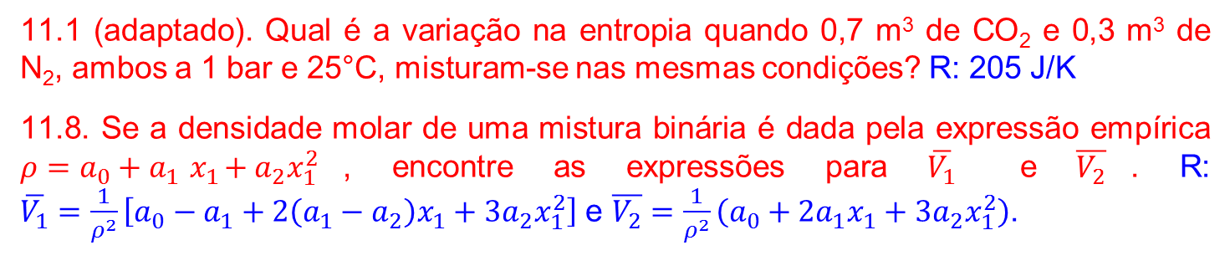
Aplicando os conceitos
11.1 (adaptado). Qual é a variação na entropia quando 0,7 m³ de CO₂ e 0,3 m³ de N₂, ambos a 1 bar e 25°C, misturam-se nas mesmas condições? R: 205 J/K
11.8. Se a densidade molar de uma mistura binária é dada pela expressão empírica $ρ=a_{0}+a_{1}{ x}_{1}+a_{2}x_{1}^{2}$, encontre as expressões para $\overline{V_{1}}$ e $\overline{V_{2}}$. R: $\overline{V_{1}}=\frac{1}{ρ^{2}}\left[a_{0}−a_{1}+2\left(a_{1}−a_{2}\right)x_{1}+3a_{2}x_{1}^{2}\right]$ e $\overline{V_{2}}=\frac{1}{ρ^{2}}\left(a_{0}+2a_{1}x_{1}+3a_{2}x_{1}^{2}\right)$.

